Slide 1
Les préfixes
Pour communiquer Page 150-151
Niveau : 5AEP
www.leadingeducation.ma

Slide 2
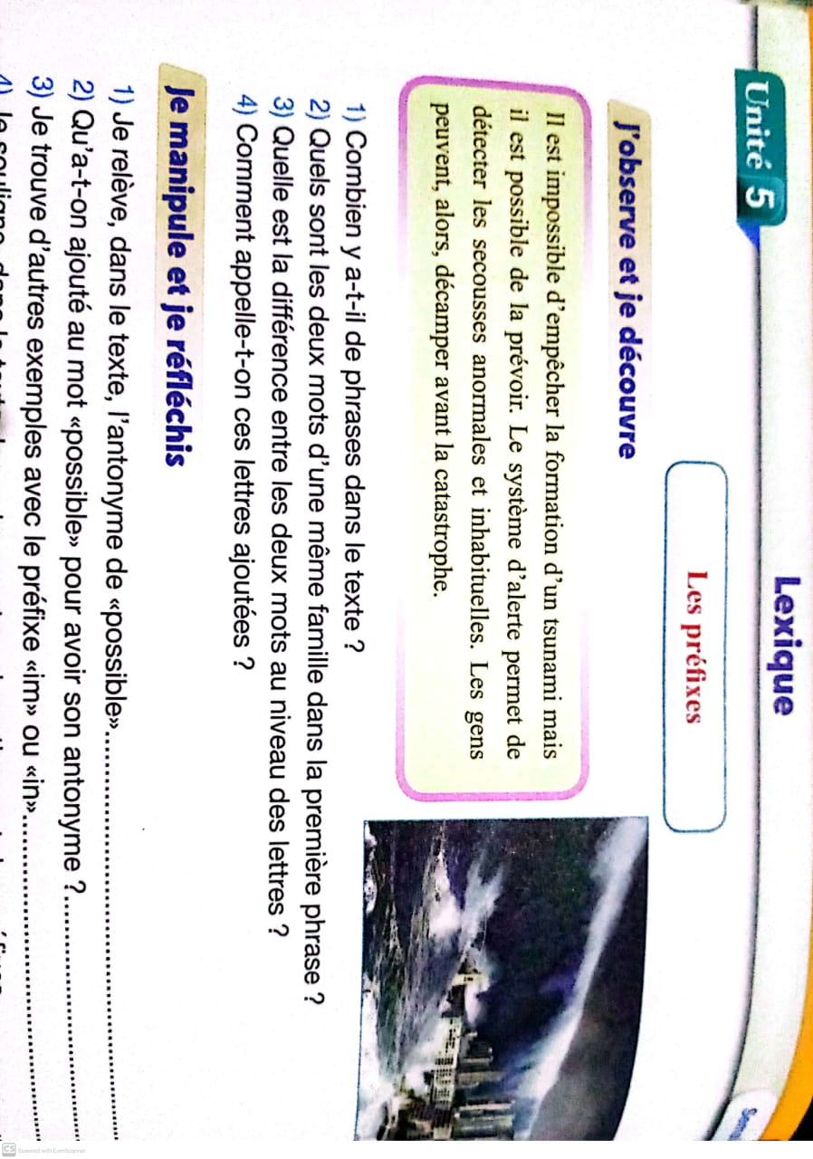

Slide 3
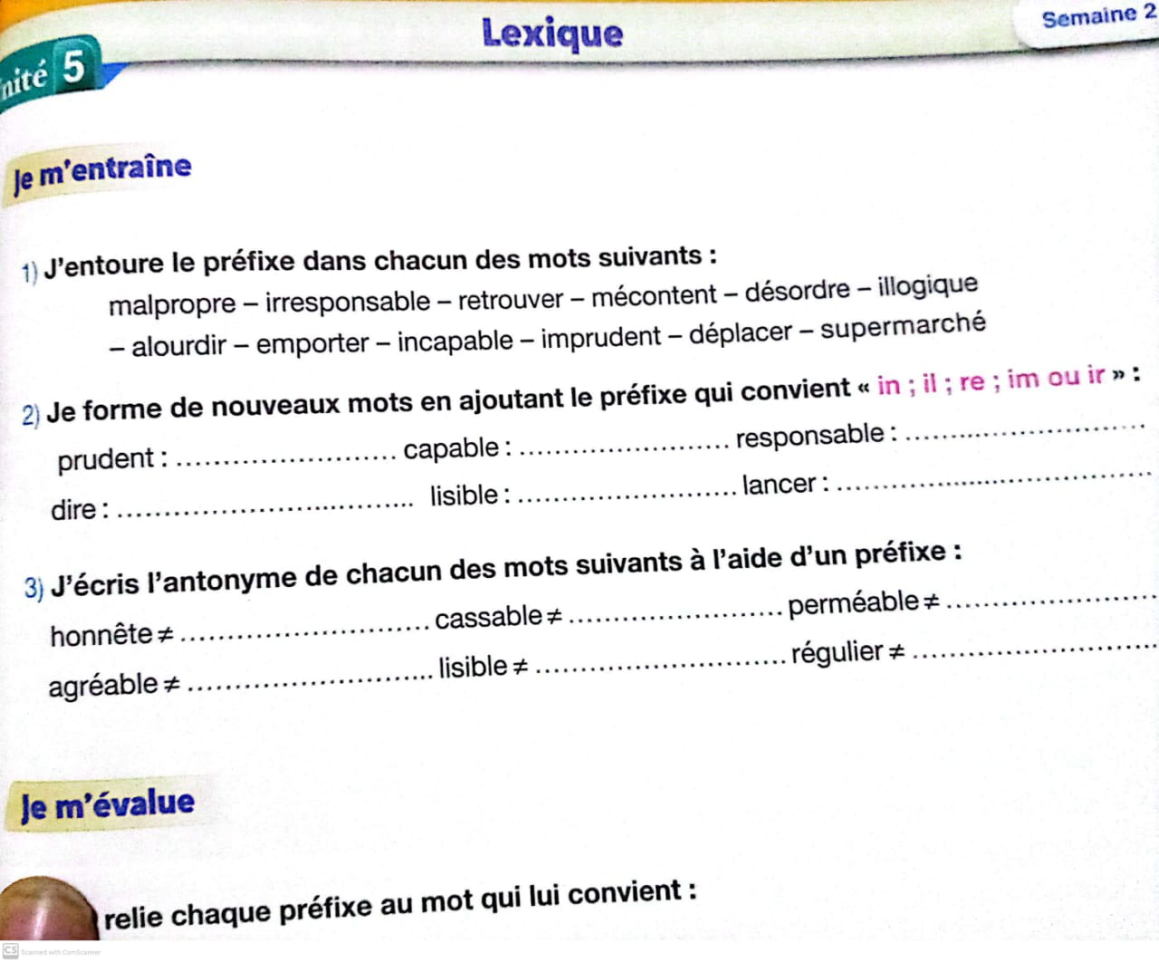
irresponsable
imprudent
incapable
illisible
relancer
redire
incassable
imperméable
déshonnête
illisible
irrégulier
désagréable

Slide 4
